Slide 1
毕设答辩
基于QT的广域网通讯软件开发

Slide 2
做什么
做一个聊天软件
希望做一个专注于聊天且跨平台的软件
有什么功能
如发短信、发表情包、传输文件等基础通信功能

Slide 3
聊天软件怎么做
1.采用S/C网络架构
2.在Linux云服务器部署交换服务器
3.开发桌面应用程序给提供图形界面
4.完成基本的通信功能
5.应用程序支持在Windows、Linux等操作系统上运行

Slide 4
技术栈支持
1.熟悉Linux操作系统的使用
2.用C++网络编程技术编写Linux高并发服务器
3.需要掌握C++ And Qt技术开发图形桌面程序
4.会操作数据库完成服务器、客户端的信息存储
5.了解操作系统特性、网络数据传输特性、多线程特性

Slide 5
网络架构图
服务器
为什么采用S/C网络架构？
因为IPv4采用局域网+NAT技术
局域网之间不能直接通信
需提供公网IP服务器转发局域网数据
互联网
PC1
PC2
PC3

Slide 6
S/C架构通信特点
PC1将数据发送到PC2时，数据都传递
数据需要经过服务器
服务器
网关
PC1
PC1
数据不能直接送达，无法穿透网关

Slide 7
网络传输协议
1.该软件采用WebSocket协议
2. WebSocket协议是基于TCP协议的应用层浏览器协议
3. WebSocket协议的特点是长连接的浏览器协议
为什么用WebSocket协议
简单易用，保留了向浏览器聊天软件的可能，扩展性强
在浏览器中运行聊天软件将不受平台限制

Slide 8
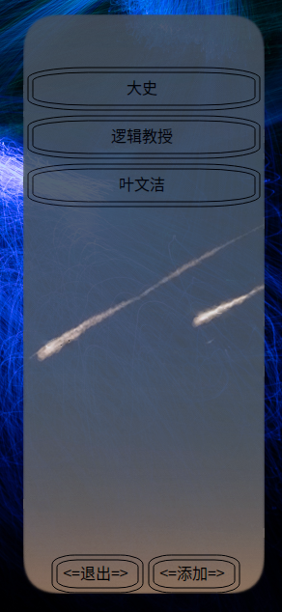
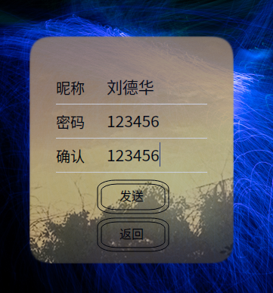
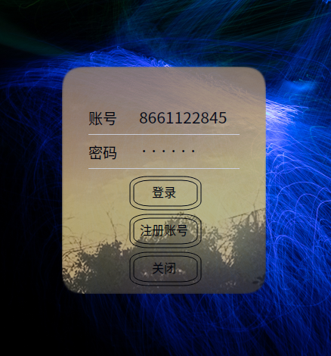
UI的模样
3.好友窗口（登录成功）
1.注册窗口
2.登录窗口

Slide 9
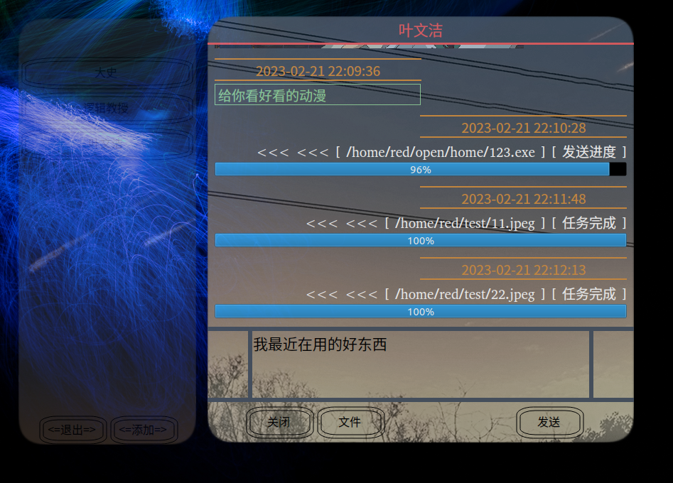
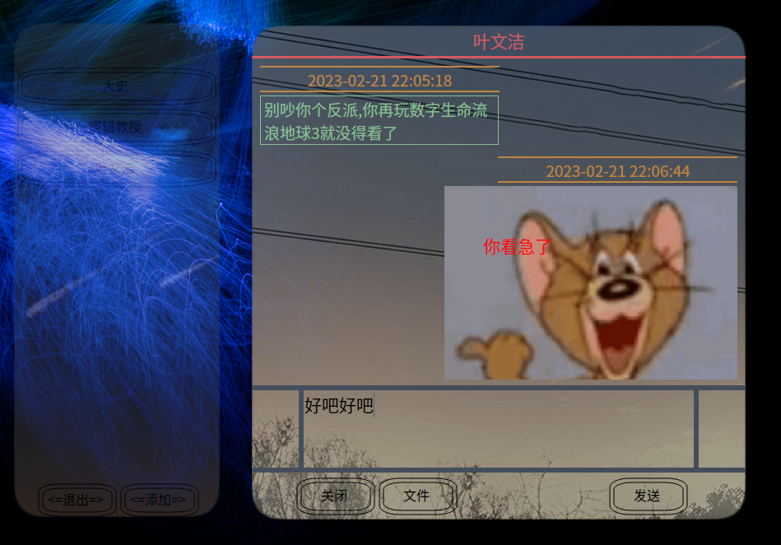
聊天窗口
1.下面展示的是文件传输和发送表情时的两种UI窗口
2.聊天窗口附带发送时间和绘制线条区分消息
（一点点细节，当鼠标离开时，窗口会变成半透明降低干扰）
文件传输
发送表情

Slide 10
演示视频

Slide 11


